Slide 1
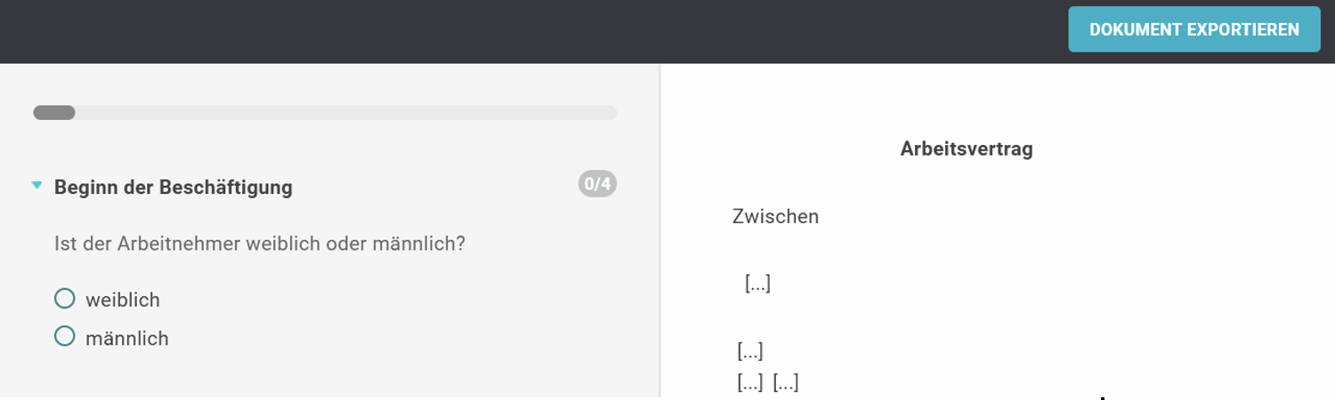
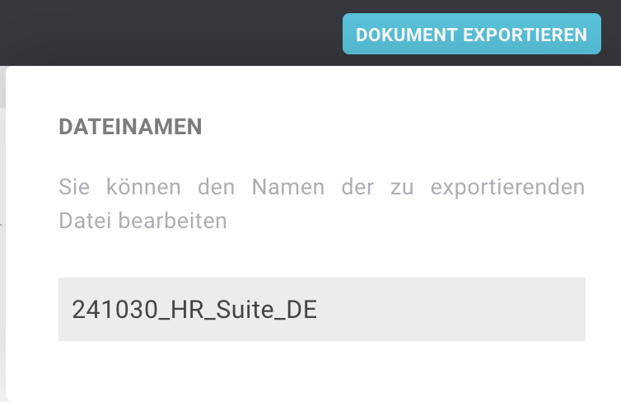
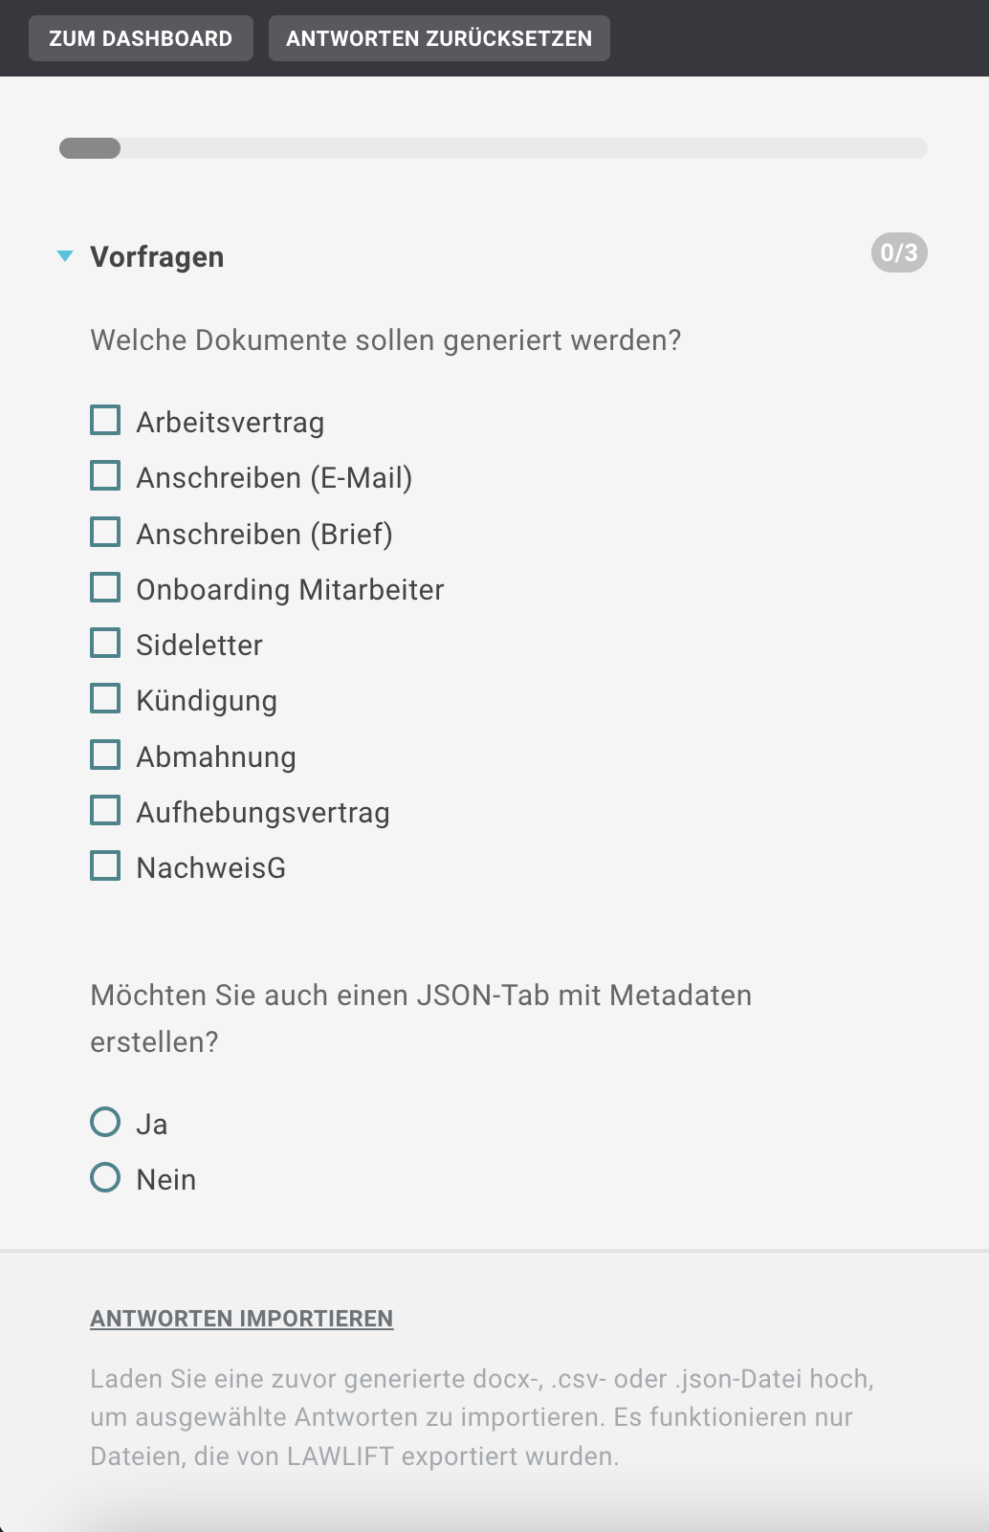
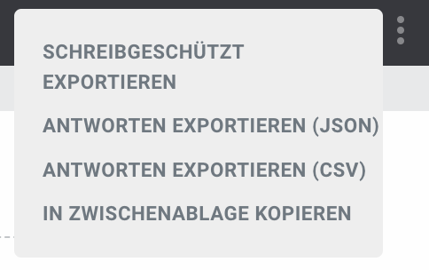

Cheat Sheet - Publikationen
1. Klicken Sie auf den rot markierten Link der Vorlage, die Sie nutzen möchten.
2. Die Vorlage öffnet sich in Ihrem Browser.
3. Änderungen nachvollziehen.
Hier könnten Sie dann z.B. einen Screenshot Ihres Intranets einfügen, wo Sie den anzuklickenden Link bspw. rot umranden.
Auf der linken Seite sehen Sie den Fragenkatalog, auf der rechten Seite den Vertragstext. Oben rechts sehen Sie den Exportbutton.
Beginnen Sie nun den Fragenkatalog auszufüllen. Auf der rechten Seite können Sie live Ihre Änderungen nachvollziehen.
Wenn Sie Fragen beantworten, können Sie in der oberen Leiste die Auswirkungen der Antworten nachvollziehen. Klicken Sie einfach auf die Pfeile, um alle Änderungen im Dokument zu sehen.
4. Exportieren Sie Ihr Ergebnis.
5. Export kontrollieren.
6. Antworten importieren.
Wenn Sie länger über dem Button „Dokument exportieren“ verweilen, können Sie den Namen der zu exportierenden Datei anpassen.
Wenn Sie bereits ein Dokument mit Daten erstellt haben, die Sie wiederverwenden möchten, können Sie Antworten importieren.
Dafür können Sie entweder ein exportiertes Word-Dokument oder die Antworten im CSV- bzw. JSON-Format hochladen. Klicken Sie einfach auf „Antworten importieren“ und wählen Sie die gewünschte Datei aus.
Achtung! Sie können nur Antworten importieren, die beim Verwenden derselben Vorlage entstanden sind.
Ob Sie alle Fragen beantwortet haben, erkennen Sie an der Anzeige oben links im Fragenkatalog sowie an den Indikatoren hinter dem jeweiligen Fragenabschnitt.
Nachdem Sie den Fragenkatalog vollständig ausgefüllt haben, können Sie Ihr Ergebnis durch Drücken des „Dokument exportieren“-Buttons oben rechts herunterladen. Sie erhalten eine vollständig formatierte DOCX-Datei.
Über die drei Punkte können Sie noch weitere Exportfunktionen einblenden. So können Sie zum Beispiel nur die Antworten exportieren oder den Inhalt des Dokuments in die Zwischenablage kopieren.

